Slide 1

・
NTT東日本

Slide 2
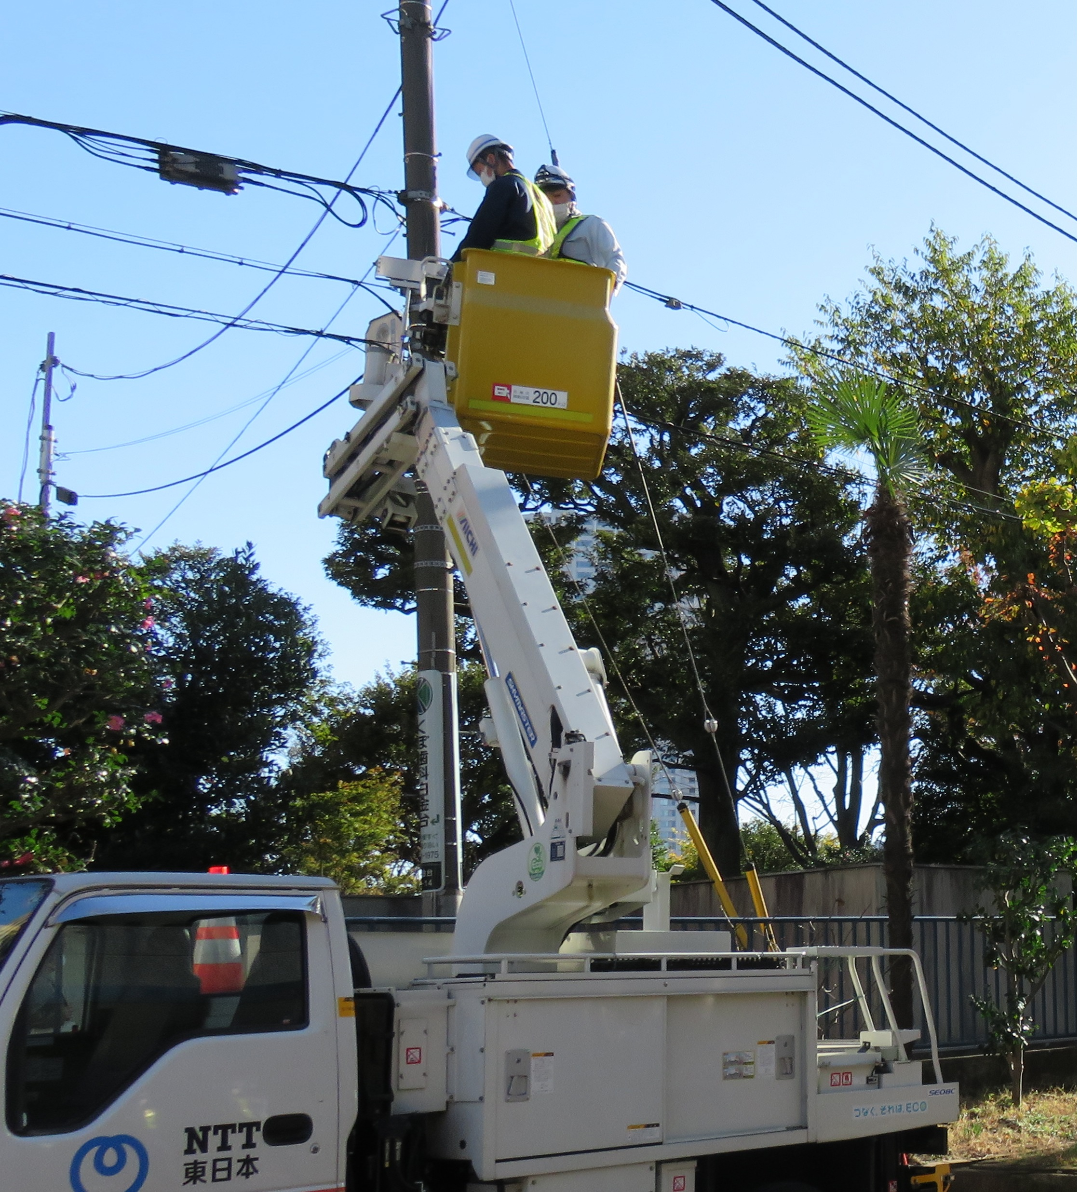
NTT東日本のお仕事とは……

Slide 3
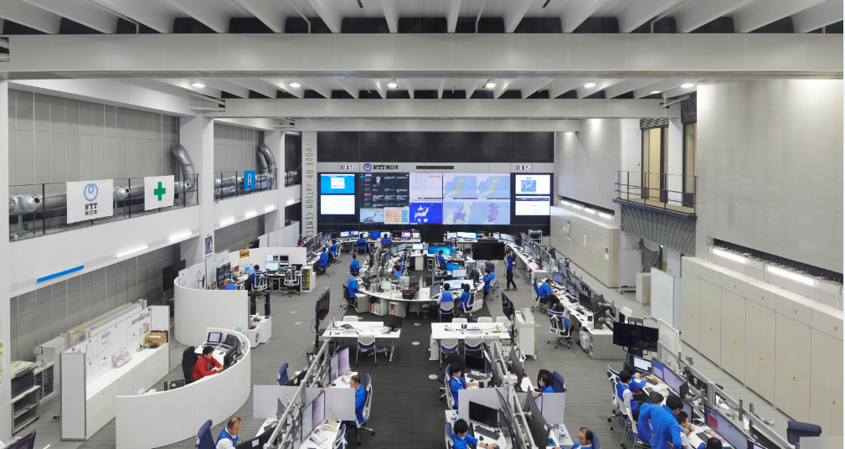
NTT東日本のお仕事とは……

Slide 4
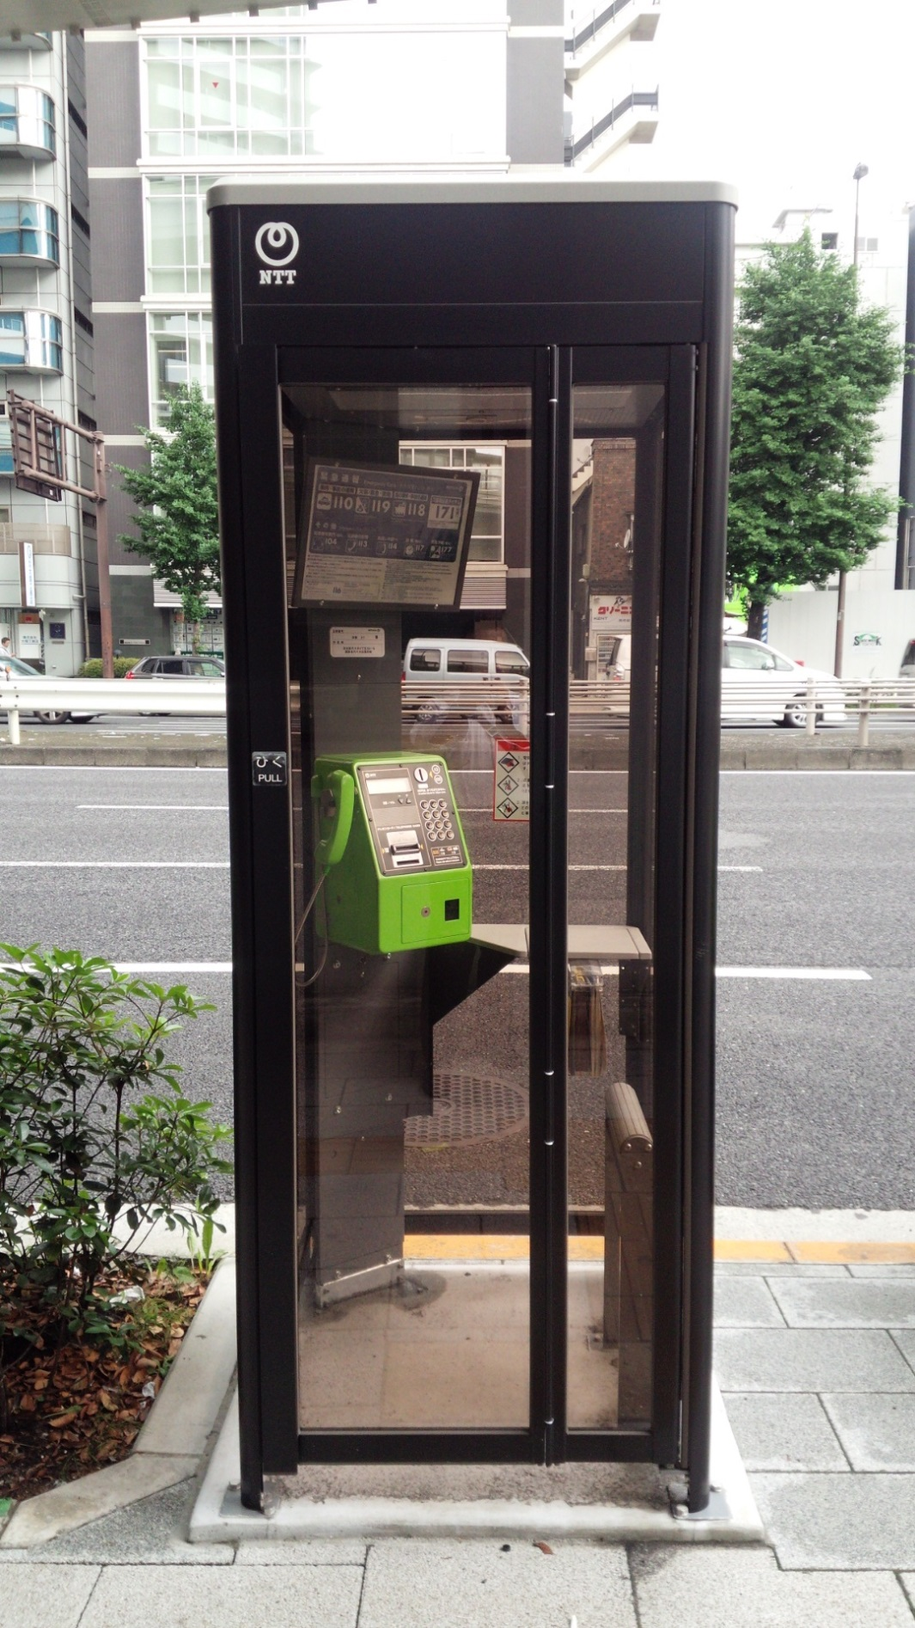
NTT東日本のお仕事とは……

Slide 5
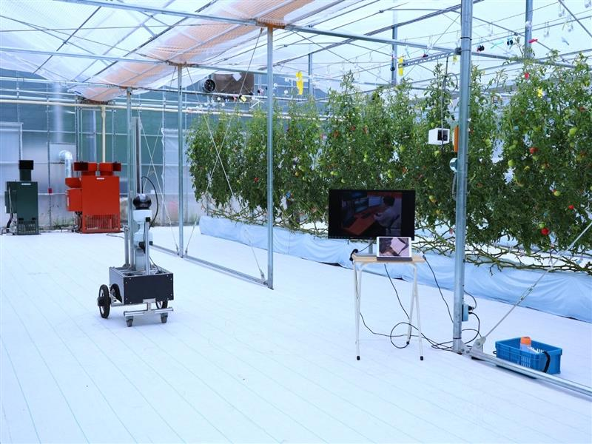
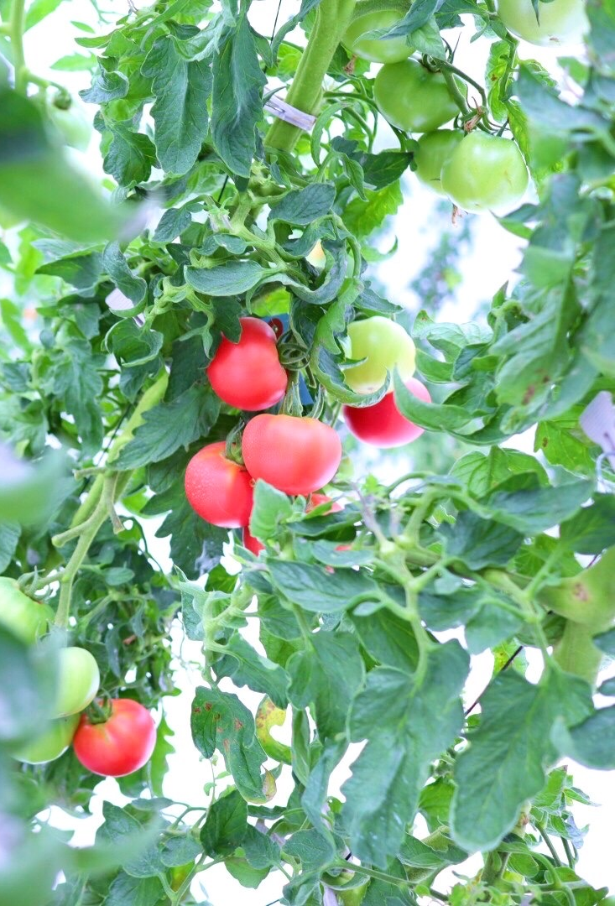
NTT東日本のお仕事とは……

Slide 6

・
NTT東日本

Slide 7
第1章
インターネットの
世界にようこそ！

Slide 8




インターネットにつながるもの

Slide 9
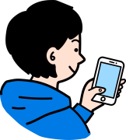
インターネットでなにができる？
調べる
学ぶ

Slide 10
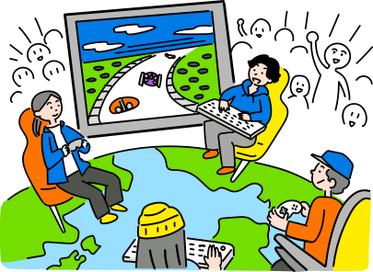

インターネットでなにができる？
楽しむ

Slide 11


インターネットでなにができる？
会話する
買う

Slide 12
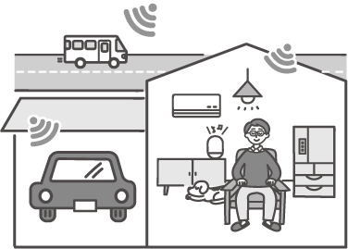
インターネットにつながるものはほかにも！
インターネット

Slide 13
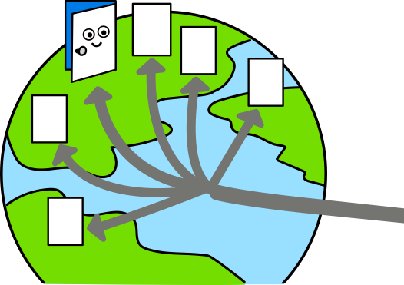

インターネットは世界とつながる道具
世界のいろいろな
Webサイトと
つながっている！

Slide 14
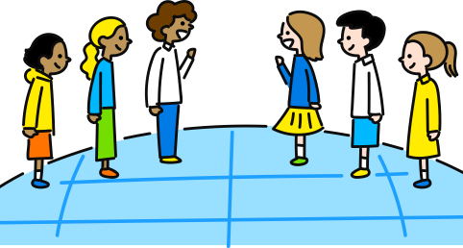
インターネットで世界が広がる

Slide 15
インターネットで学習が変わる

Slide 16
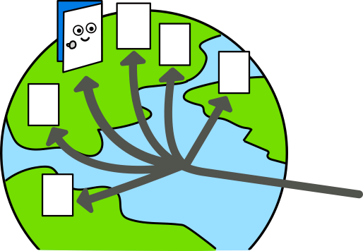


大切なIDとパスワード
パスワード
ログイン
しました！
パスワード
ID
ID

Slide 17
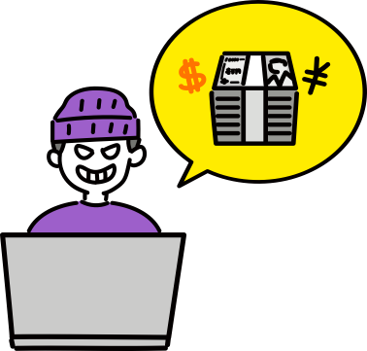
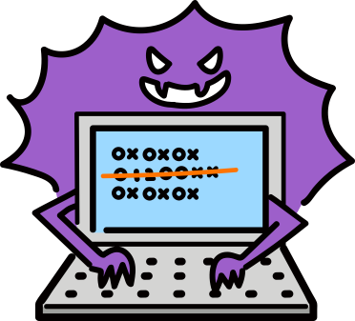
インターネットではこわいこともある
・

Slide 18
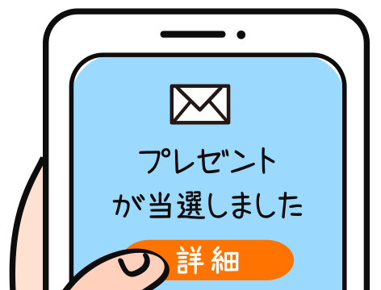
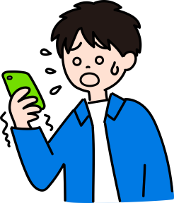

インターネットではこわいこともある
サイバー犯罪（はんざい）
登録完了
お支払い金額
30
万円

Slide 19
第2章
インターネットで
してはいけないこと

Slide 20

ネットの情報は本当？
「お湯を飲むと
予防（よぼう）できる」

Slide 21
ネットの情報は本当？
まちがった情報！

Slide 22
情報はあっという間に広がってしまう
たいへんだ！
早くみんなに教えなきゃ！
もうすぐ
大地震が
くるって！

Slide 23
情報はあっという間に広がってしまう

Slide 24
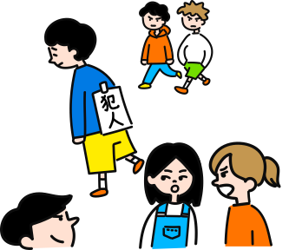
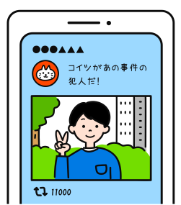
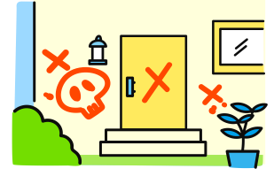
ネットで広がった情報は消せない

Slide 25
大人といっしょに確認しよう

Slide 26
だれかが勝手にのせたものを見てはダメ！

Slide 27
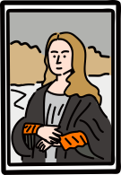


ネットに勝手にのせてはいけないもの
・

Slide 28
ネットに勝手にのせてはいけないもの
・

Slide 29


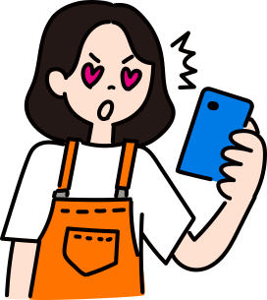
あぶないアプリにも気をつけて！

Slide 30
第3章
インターネットの
コミュニケーション
マナー

Slide 31
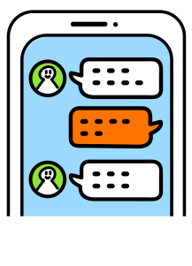



だれとでもコミュニケーションができるSNS
ソーシャルネットワーキングサービス

Slide 32
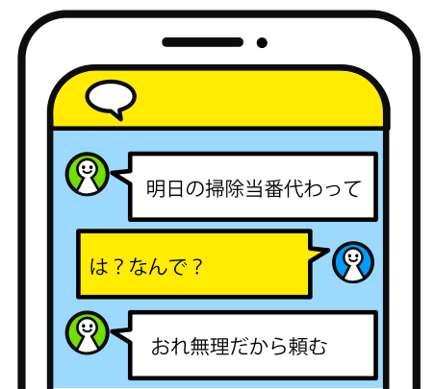
文字だけのコミュニケーションはていねいに！
明日のそうじ当番代わって
Aさん
は？なんで？
Bさん
おれ無理だから頼む
Aさん

Slide 33
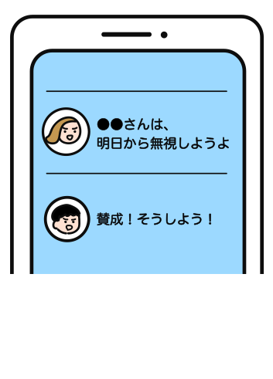
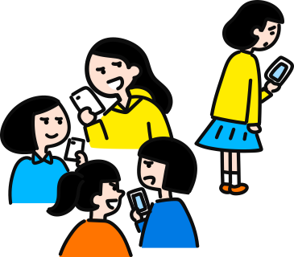
ネットいじめはぜったいにダメ！
・
・
●●さんは
明日からむししようよ
・
・
・
さんせい！
そうしよう！
・

Slide 34

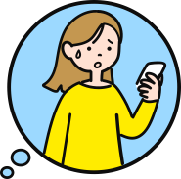
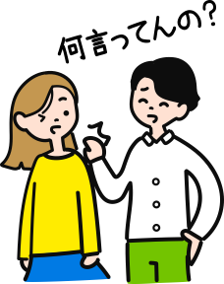
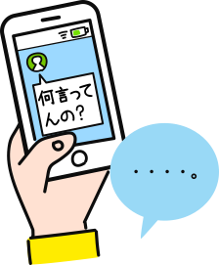
相手の気持ちを考えよう

Slide 35
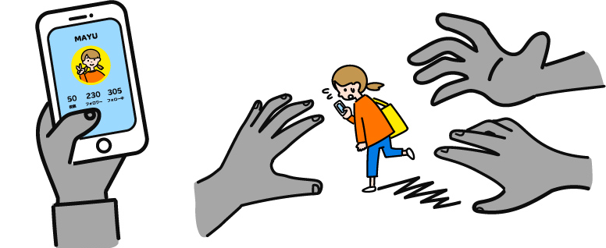
SNSは悪い人も見ているかもしれない

Slide 36
こまったときは大人に相談（そうだん）

Slide 37
第4章
ネット依存（いぞん）に
注意！

Slide 38
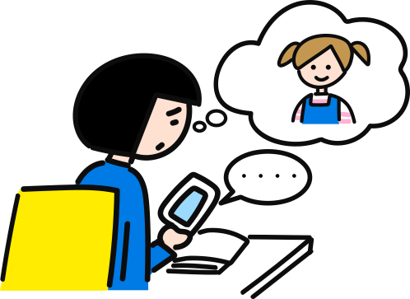
ネットのやりすぎは病気かも？

Slide 39
オンラインゲームもほどほどに
・

Slide 40



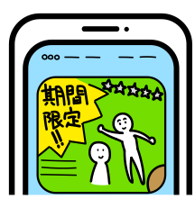
「課金（かきん）」には本当のお金がかかる！
ゲーム内
イベント
・
キャラクター
レアアイテム

Slide 41
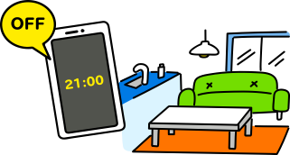
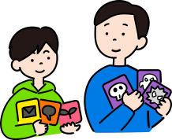

家族でネットを使うときのルールを決めよう
利用する
時間や場所
使えるアプリやWebサイト
やりとりする
相手

Slide 42


今日のまとめ
●ネットは便利だけど犯罪（はんざい）やいじめ、依存（いぞん）
などこわい落とし穴があることを知っておこう！
●ネットの情報はすべてが本当ではないとおぼえておこう！
●相手の気持ちを考えてコミュニケーションをとろう！
●こまったときはひとりでなやまず、大人に相談（そうだん）！
●おうちの人と決めたルールを守り、
ネットを安全＆上手に使おう！

